Slide 1
Развитие речи детей через игры разной направленности.
МБДОУ «Детский сад №20»
Линева Наталья Ивановна

Slide 2
Актуальность
Развитие связной речи у ребенка- сложный и долгий процесс. С помощью речи ребёнок познаёт окружающим мир, развивает коммуникативные навыки, ассоциативное мышление.

Slide 3
Проблемы
трудности в звукопроизношении
овладении лексико-грамматическими формами
скудный словарный запас
затруднение в построении связных высказываний.

Slide 4
Основные задачи по развитию речи детей старшего дошкольного возраста
Пополнение словарного запаса благодаря расширению кругозора представлений о социальной жизни, природе взаимоотношений разных людей, особенностях их характера, определяющих поведение.
Совершенствование монологической формы речи, развитие речевого творчества.
Развитие диалогового общения.
Совершенствование способности понимания формы и смыслового содержания более сложного и объёмного литературного текста.
Обучение навыкам в области лексики и грамматического строя речи.
Развитие слухового внимания, формирование правильного звукопроизношения, умелое использование интонационной выразительности.

Slide 5
Сюжетно-ролевые
Дидактические
ИГРОВАЯ ДЕЯТЕЛЬНОСТЬ
Подвижные
Театрализованные

Slide 6
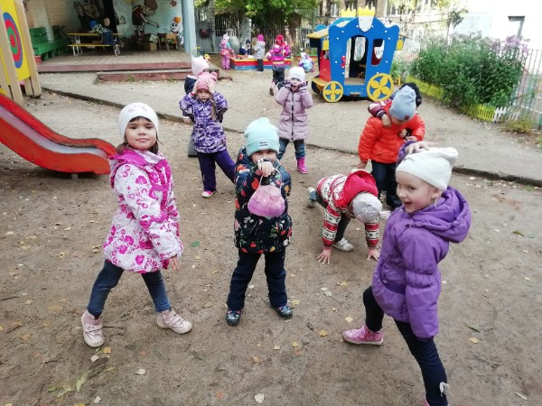
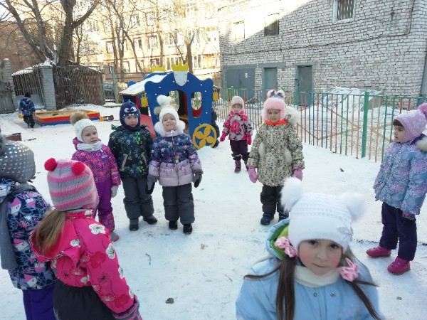
Подвижные игры

Slide 7
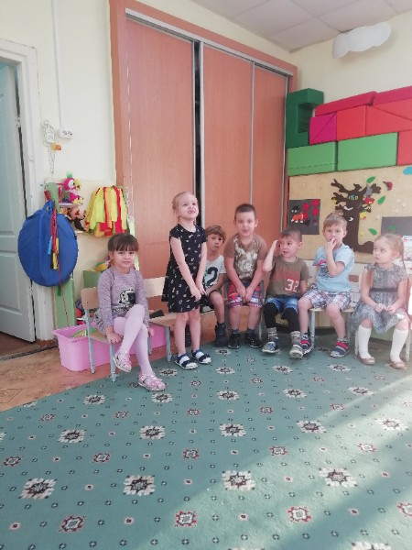
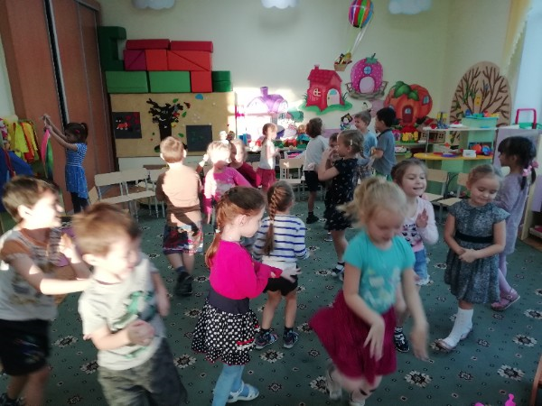
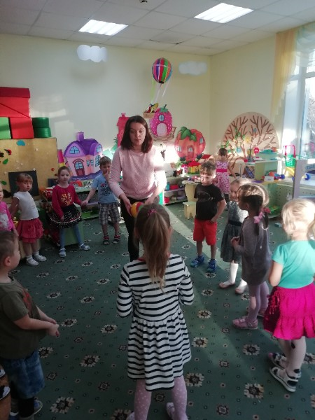

Slide 8
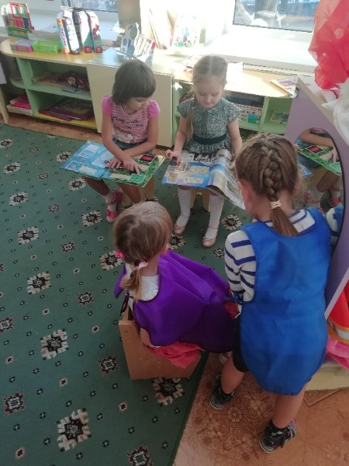
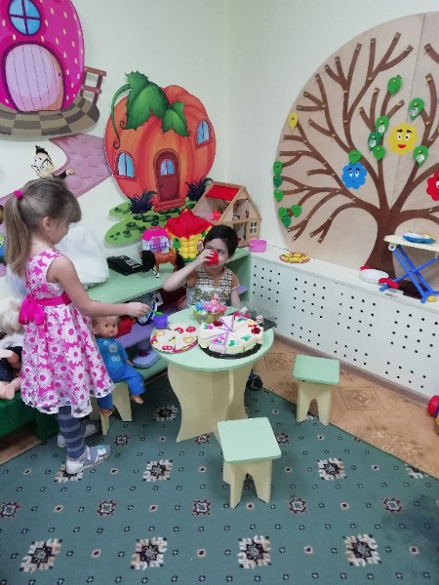
Сюжетно-ролевые игры

Slide 9
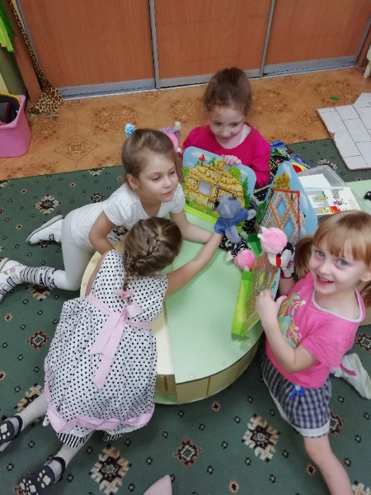
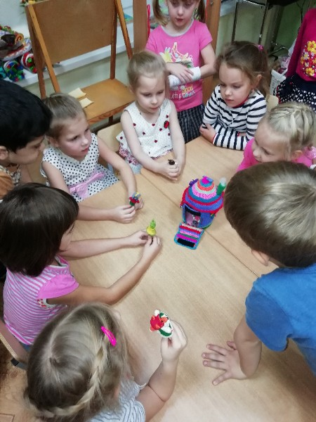
Театрализованные игры

Slide 10
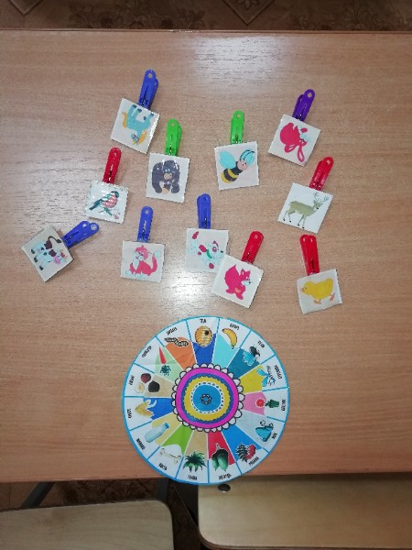
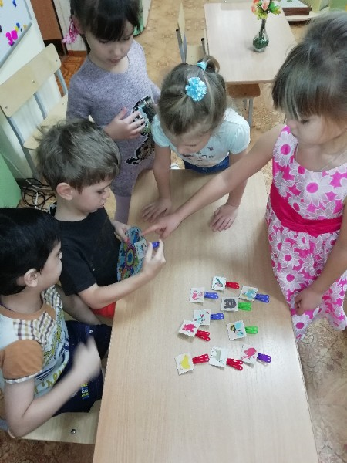
Дидактические игры

Slide 11
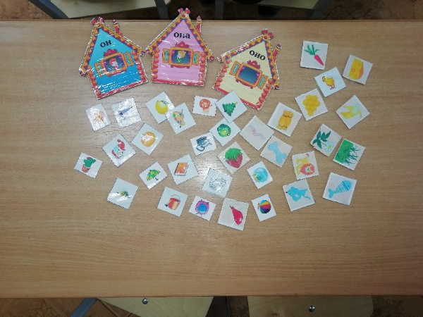
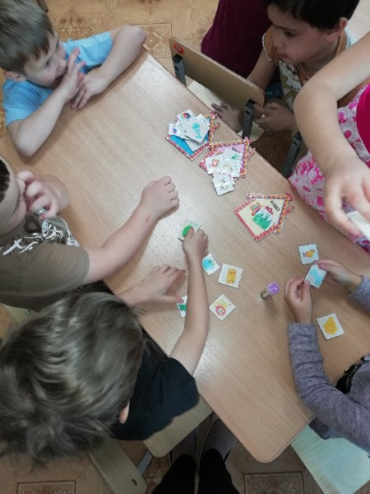

Slide 12
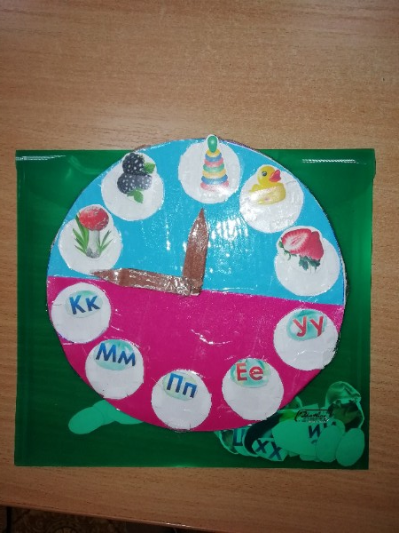
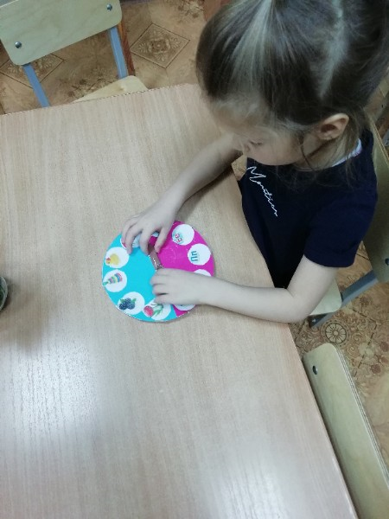

Slide 13
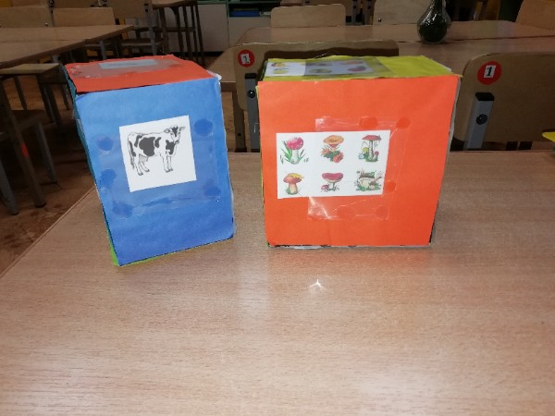
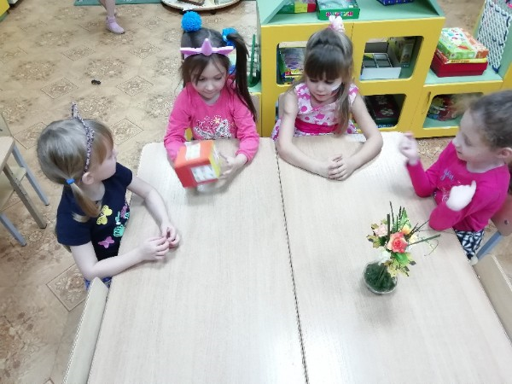

Slide 14
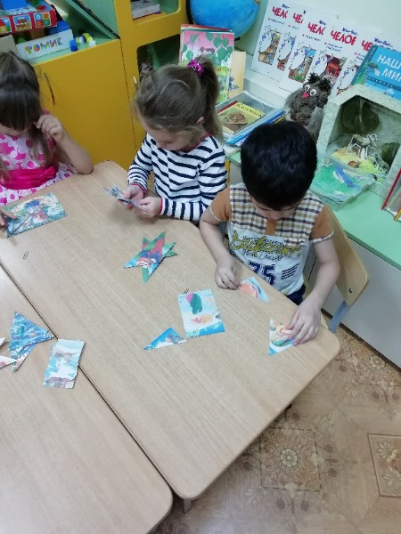
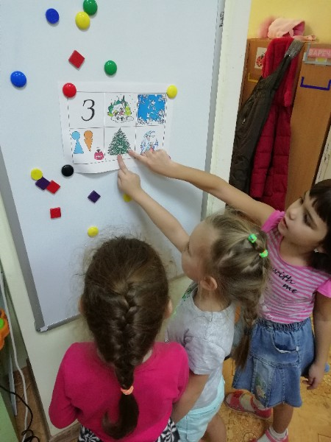
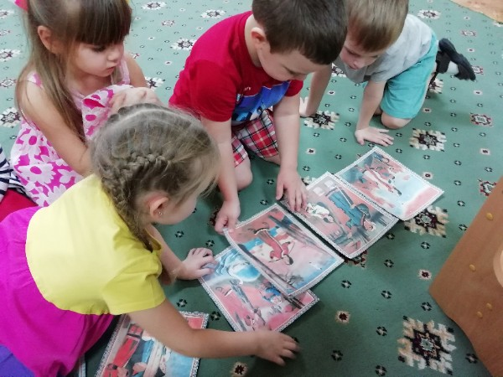

Slide 15
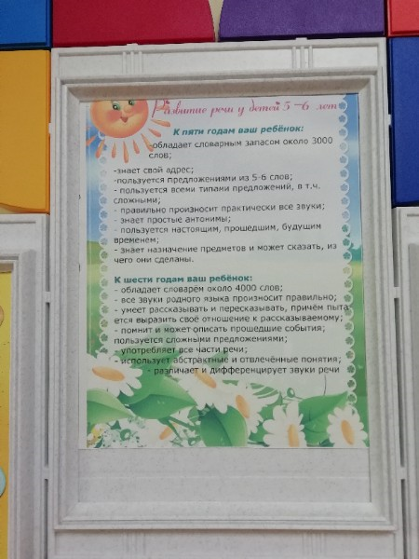
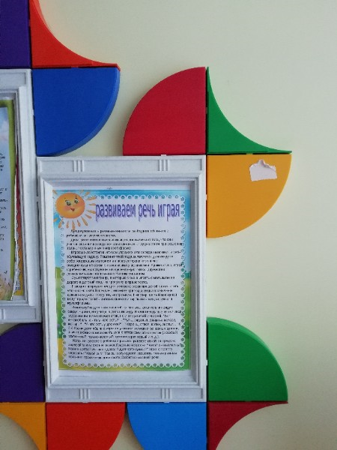
Работа с родителями

Slide 16
СПАСИБО ЗА ВНИМАНИЕ!

